Slide 1
NEUROEPITELIOS
DRA ROSA VELEZ

Slide 2
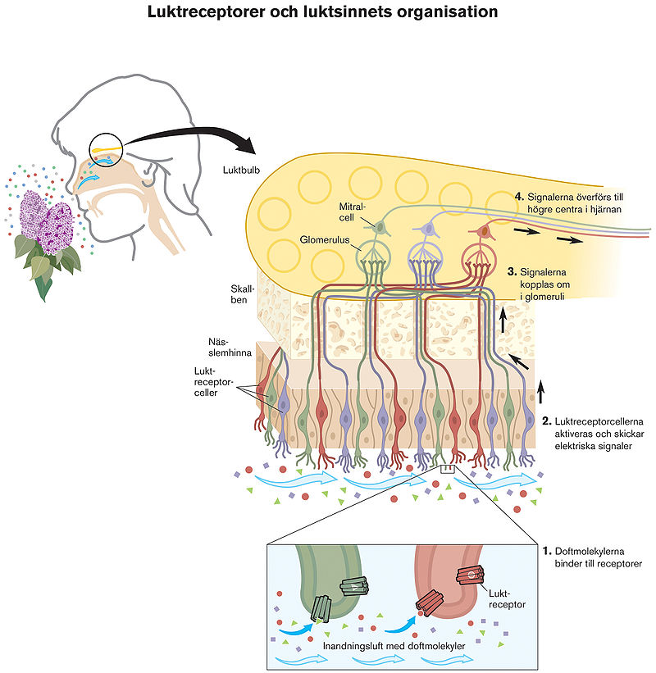
NEUROEPITELIOS
Los epitelios sensoriales están formados por células especializadas que cuentan con un mecanismo de transducción de señales que permiten convertir diferentes tipos de estímulos químicos o físicos provenientes del mundo externo en mensajes interpretables por otras células o tejidos del organismo, permitiendo de esta manera que los seres vivos puedan interactuar en forma rápida con su medio ambiente.

Slide 3
NEUROEPITELIOS
Todos provienen de un mismo origen : EL ECTODERMO que da lugar a la epidermis
Estas estructuras tienen varias características básicas en común, y su desarrollo se rige por sistemas relacionados de genes.
Todos ellos conservan una organización epitelial, pero es muy diferente de la epidermis ordinaria o de las glándulas que derivan de ella.
La nariz, la oreja y el ojo son órganos complejos, con dispositivos elaborados para recoger señales del mundo externo y entregarlas, filtradas y concentradas, al epitelio sensorial, donde pueden desencadenar efectos sobre el sistema nervioso

Slide 4
Dentro de cada epitelio sensorial se encuentran células sensoriales que actúan como transductores, convirtiendo señales del mundo exterior en una forma eléctrica que puede ser interpretada por el sistema nervioso. En la nariz, los transductores sensoriales son neuronas sensoriales olfativas; en el oído, células ciliadas auditivas; y en el ojo, fotorreceptores.

Slide 5
OLFATO
En el epitelio olfatorio de la nariz un subconjunto de las células epiteliales se diferencian como neuronas sensoriales olfativas. Estas células tienen cilios modificados e inmóviles en sus superficies libres, que contienen proteínas receptoras de odorizantes y un solo axón que se extiende desde su extremo basal hacia el cerebro.
Las superficies sensoriales se mantienen húmedas y protegidas por una capa de fluido secretada por células secuestradas en glándulas que se comunican con la superficie expuesta.

Slide 6
OLFATO
La sensibilidad discriminante de una neurona olfativa individual es útil solo si su axón entrega sus mensajes a la estación de retransmisión específica en el cerebro que está dedicada al rango particular de olores que detecta la neurona. Estas estaciones repetidoras se llaman glomérulos y se encuentran en estructuras llamadas bulbos olfatorios (uno en cada lado del cerebro). Las neuronas olfatorias que expresan el mismo receptor odorante están ampliamente dispersas en el epitelio olfatorio, pero todos sus axones convergen en el mismo glomérulo.

Slide 7
OIDO
El epitelio sensorial responsable de la audición es el más preciso y minuciosamente diseñado de todos los tejidos del cuerpo.
Sus células sensoriales, las células ciliadas auditivas, se mantienen en un marco rígido de células de soporte y se superponen mediante una masa de matriz extracelular (la membrana tectorial), en una estructura llamada órgano de Corti. Las células ciliadas convierten los estímulos mecánicos en señales eléctricas.
En humanos y otros mamíferos, las células ciliadas auditivas, a diferencia de las neuronas olfatorias, tienen que durar toda la vida. Si son destruidos por enfermedades, toxinas o ruido excesivamente fuerte, no se regeneran y la pérdida auditiva resultante es permanente.

Slide 8
VISTA
La retina neural es el epitelio sensorial más complejo. Consiste en varias capas de células organizadas de una manera perversa. Las neuronas que transmiten señales del ojo al cerebro (llamadas células ganglionares de la retina) se encuentran más cerca del mundo externo, por lo que la luz, enfocada por la lente, debe pasar a través de ellas para llegar a las células fotorreceptoras.
Los fotorreceptores, que se clasifican como bastones o conos, según su forma, se encuentran con sus extremos fotorreceptores, o segmentos externos, parcialmente enterrados en el epitelio pigmentario.
Bastones y conos contienen diferentes rodopsinas: complejos fotosensibles de la proteína opsina con el pigmento visual retinal.
Los bastones son especialmente sensibles a niveles bajos de luz.
Los conos (de los cuales hay tres tipos, cada uno con una opsin diferente, dando una respuesta espectral diferente) detectan el color y los detalles finos.

Slide 10
Vista
La estimulación de los fotorreceptores por la luz se transmite a través de interneuronas a las células ganglionares, que transmiten la señal al cerebro. Los espacios entre las neuronas y entre los fotorreceptores en la retina neural están ocupados por una población de células de soporte especializadas.

Slide 11
Resumen
La mayoría de las células receptoras sensoriales, como las células epidérmicas y las células nerviosas, se derivan del epitelio que forma la superficie externa del embrión.
Transducen estímulos externos en señales eléctricas, que transmiten a las neuronas a través de sinapsis químicas. Las células receptoras olfativas en la nariz son en sí mismas neuronas de pleno derecho que envían sus axones al cerebro.
Tienen una vida útil de solo uno o dos meses y se reemplazan continuamente por nuevas células derivadas de células madre en el epitelio olfatorio.
Cada neurona olfatoria expresa solo una de las cientos de proteínas receptoras olfativas diferentes para las que existen genes en el genoma, y ​​los axones de todas las neuronas olfatorias que expresan la misma proteína receptora navegan hacia los mismos glomérulos en los bulbos olfatorios del cerebro.

